Slide 1

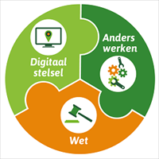
Lesje Omgevingswet
L&O dinsdag 1 oktober

Slide 2
Wat gaan we doen?!
Nu op de trap:
Korte intro over de wet door Pascalle
Daarna in de IBS-groepen;
Uitleg door de stad-en-wijkers over:
Participatieladder
Vormen van participatie
Criteria van succesvolle participatie
> Op welke manier komt dit terug in jullie IBS en beleidsadvies?

Slide 3
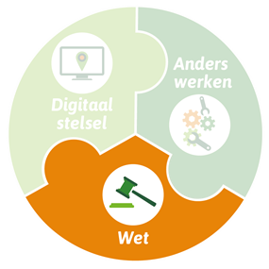
Sneller, eenvoudiger en meer ruimte voor initiatief.
Samenvoeging van 26 wetten
De Omgevingswet bestaat uit drie onderdelen en gaat in per 2021.
Voor gemeenten is het belangrijk om nu al anders te werken.
De Omgevingswet bestaat grofweg uit drie elementen:
1) Wet
De Omgevingswet biedt bestuurs­lagen diverse instrumenten om de fysieke leefomgeving en de activiteiten daarin te reguleren.
De fysieke leefomgeving is een breed begrip. Het omvat onderwerpen als ruimte, milieu, verkeer, natuur en water.

Slide 4
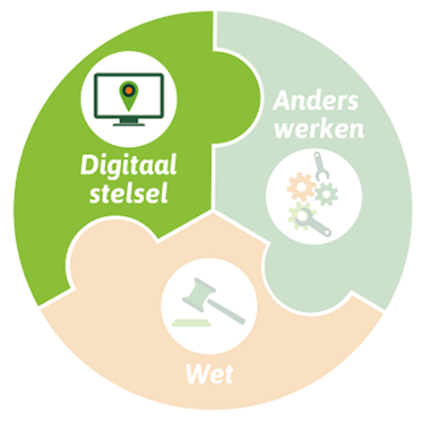
2) Het digitale loket waar initiatiefnemers, overheden en belanghebbenden snel kunnen zien wat is toegestaan in de fysieke leefomgeving.

Slide 5
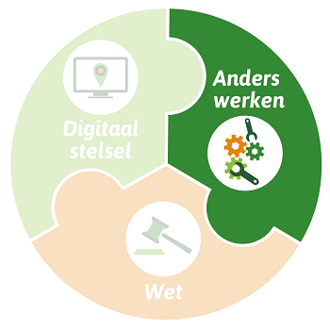
3) Anders werken:
Gebiedsgericht werken.
Sommige maatschappelijke vraagstukken vragen om meer regionale samenwerking tussen overheden. Ook gebiedsgericht werken, vergt goede samenwerking tussen overheden in de regio.
2) Integraal werken.
Het bijeen brengen van allerlei verschillende onderwerpen, perspectieven en belangen om daar samenhang in te brengen.
Participatie en samenwerking.
Een ander samenspel met bewoners, bedrijven en andere belanghebbenden. Zodat goede ideeën meteen op tafel komen, bestuurders betere besluiten kunnen nemen en initiatieven uit de samenleving een plek krijgen.

Slide 6

Participatie is met de Omgevingswet niet vrijblijvend.
Wat je moet regelen staat in de wet. Nu belangrijk:
Wijkparticipatie? Eerst de buurt, dan de stedenbouwkundigen!
‘Participatie is een proces dat bedoeld is om afspraken te maken met iedereen in de omgeving & die rekening houdt met zoveel mogelijk belangen van de verschillende groepen in die omgeving’.

Slide 7
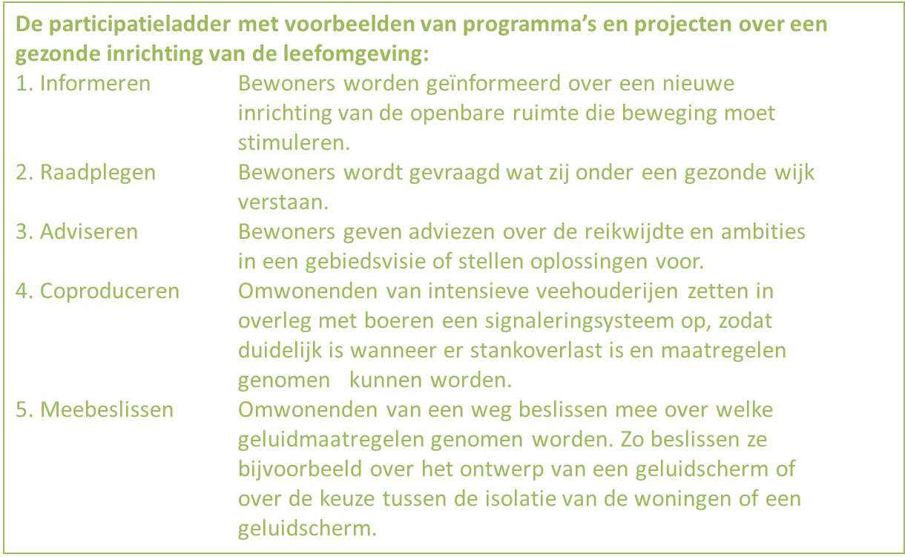
De participatieladder van Edelenbos en Monnikhof (2001) bestaat uit vijf treden. Hoe hoger de trede is, hoe meer invloed bewoners hebben. De treden zijn:
1. Informeren
2. Raadplegen
3. Adviseren
4. Coproduceren
5. Meebeslissen

Slide 8
Methoden van bewonersparticipatie
De methoden voor de bewonersparticipatie veranderen steeds er komen nieuwe bij en anderen worden nauwelijks meer gebruikt.
Voorbeelden die dadelijk worden toegelicht:
1. Interviews
2. Focusgroepen
3. Ambassadeurs
4. Workshop
5. Bezoek aan een locatie
6. Ontwerptafels/ atelier
7. E-participatie

Slide 9
NU
in de IBS-groepen uitleg door de stad-en-wijkers over:
Participatieladder
Vormen van participatie
Criteria van succesvolle participatie
> Op welke manier komt dit terug in jullie IBS en het beleidsadvies?
SUCCES!

